Slide 1
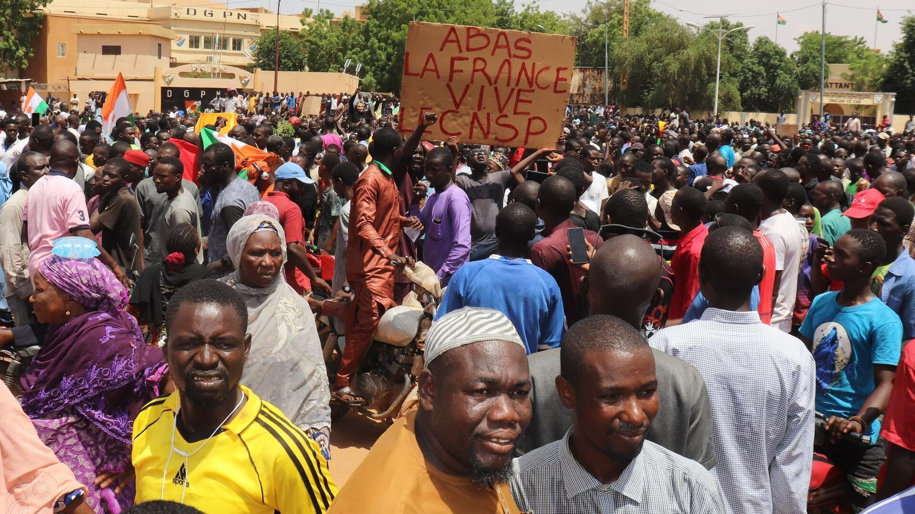
Militärputsch im Niger
Praesentiert von Marvin Baeumer

Slide 2

Inhaltsverzeichnis
Konsequenzen
Frage an euch
Meine Meinung
Quellen
Was ist ein Putsch?
Hintergrundgeschichte
Was ist passiert?
Warum kam es zum Putsch?

Slide 3
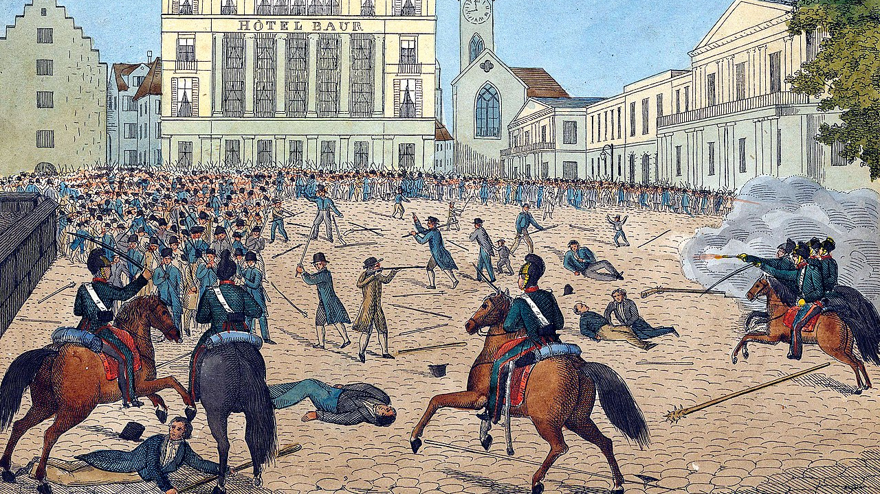

Was ist ein Putsch?
Ziel $→$ Regierung zu stürzen/Machtübernahme
überraschende Aktion von
Militär
Paramilitär/Miliz
Politikern
Entwicklung $→$ Militärdiktatur/Herrschaft eines Regimes
Q1 – Putsch von Zürich

Slide 4
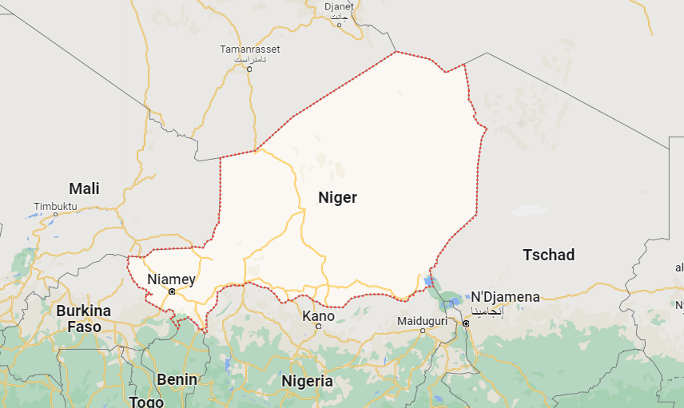

Hintergrundgeschichte
Franzoesiche Kolonie
Seit 1960 unabhänging
Von 1999 – 2009 $→$ Mamadou Tandja
Q2

Slide 5

Hintergrundgeschichte
2010 Militärputsch
Neue Verfassung
Buergerrechte
Refundum angenommen
Februar 2021 $→$ demokratischer Machtwechsel
Mohamed Bazoum gewählt
Q2

Slide 6
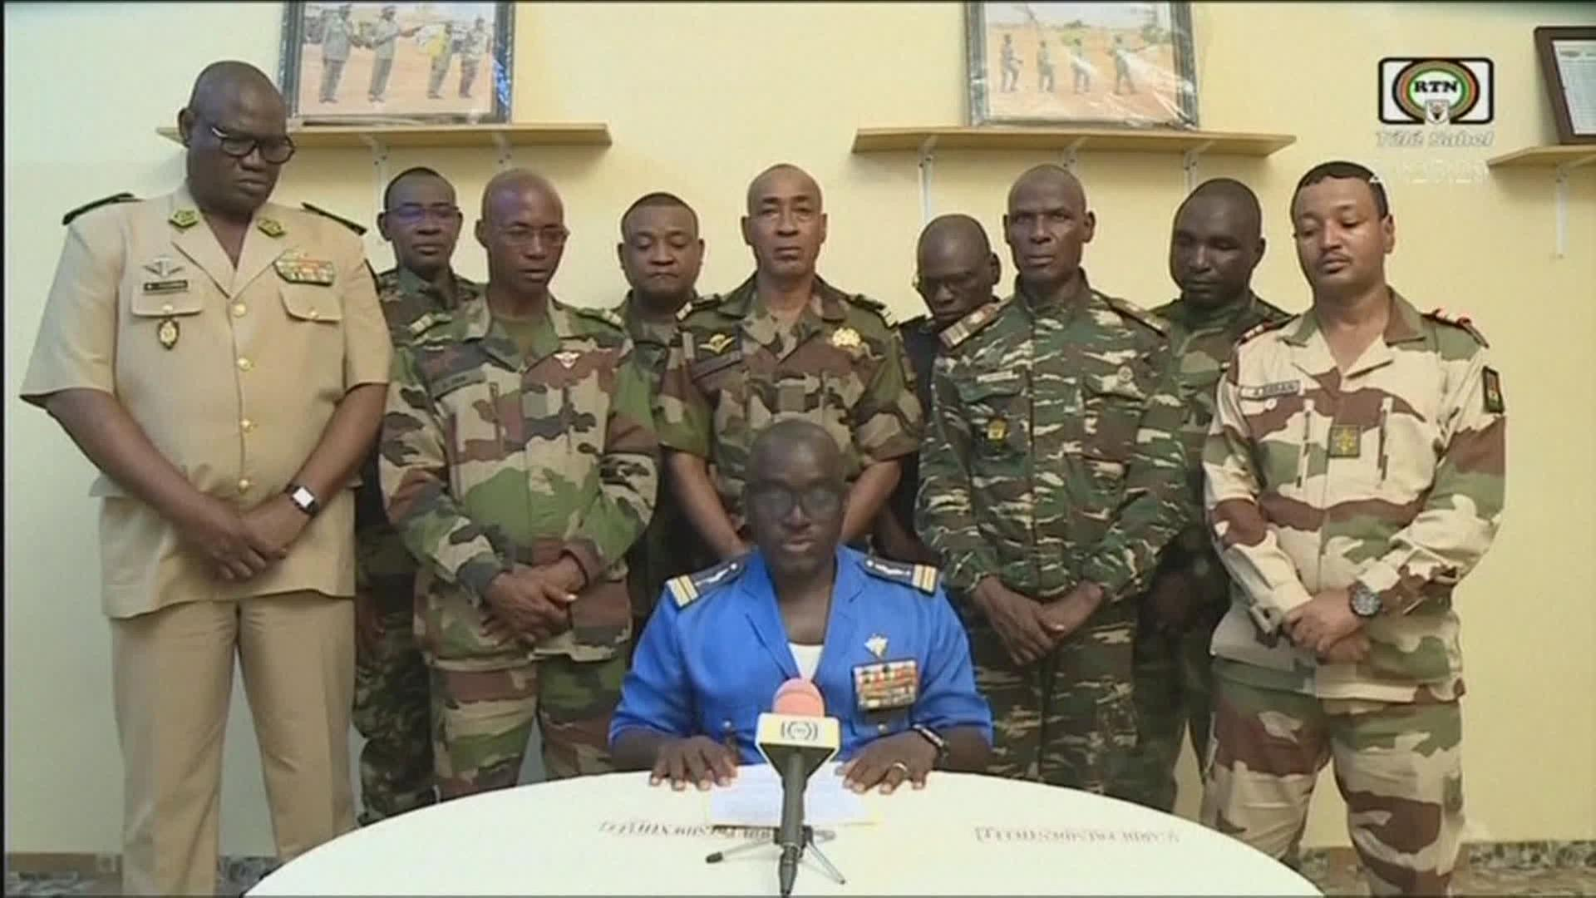

Was ist passiert?
26. Juli $→$ Militaerputsch
Festnahme $→$ Mohamed Bazoum
Eliteeinheiten stürmten den Palast
Ausgangssperre $→$ 22 – 5uhr
Luft- und Landesgrenzen geschlossen
Q3

Slide 7
Oberst Major Amadou Abdramane

Slide 8
Warum kam es zum Putsch?
Sicherheitsbedenken
Terror Gruppen
Machtverhaeltnis
Nicht faehige Regierung
Q4

Slide 9
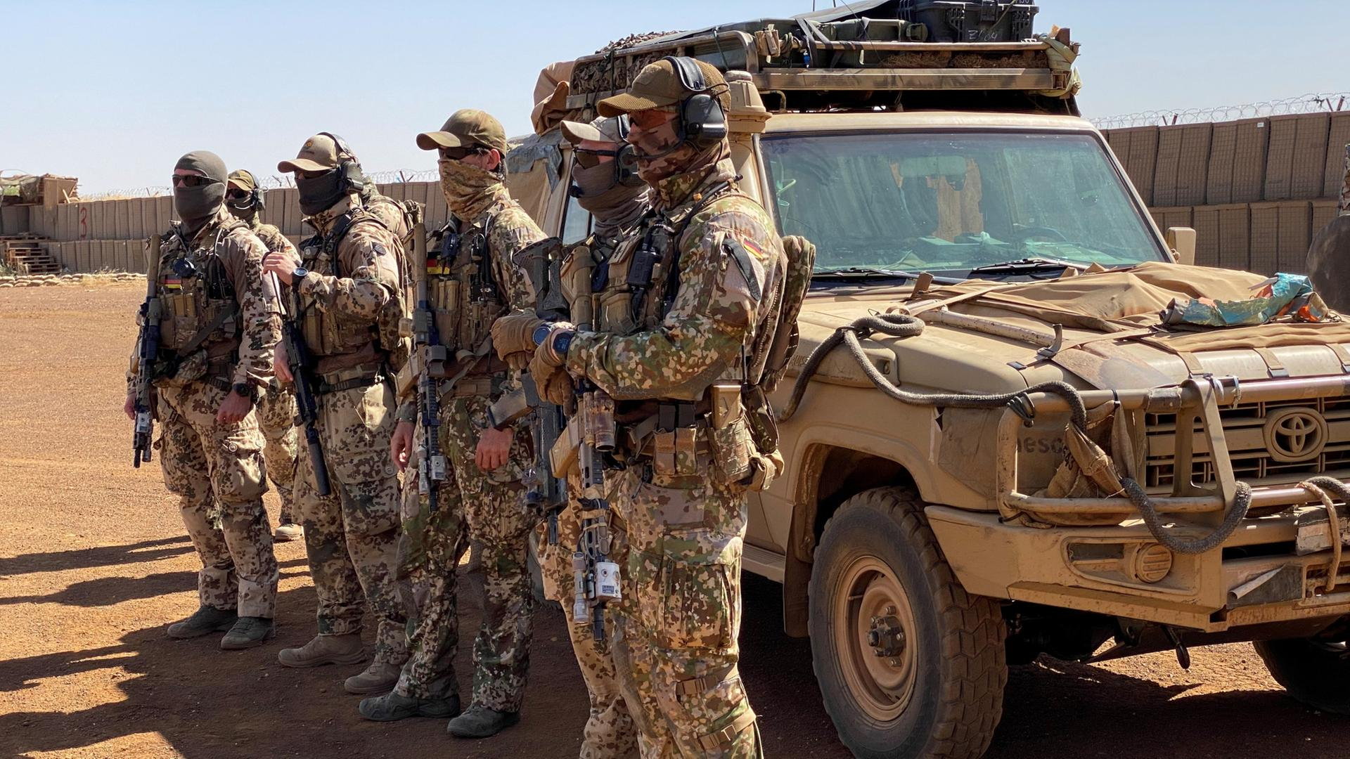
Konsequenzen fuer Deutschland
Deutscher Lufttransportstuetzpunkt
Abtransport aus Mali
Versorgung fuer Operationen in Westafrika
100 Bundeswehrsoldaten
Keine Entwicklungszahlungen
Q5

Slide 10
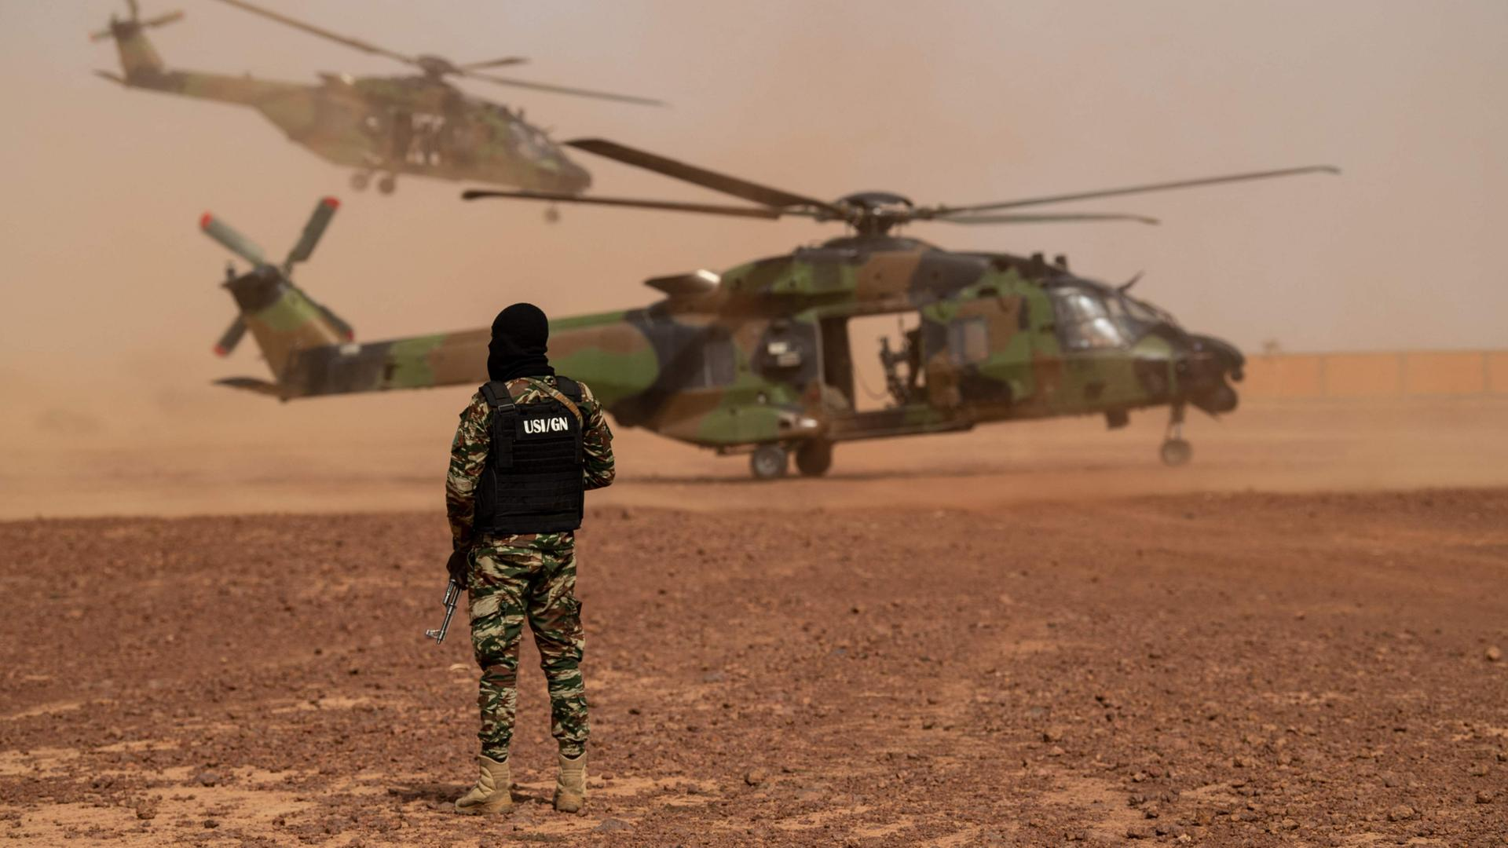

Konsequenzen fuer Frankreich
Ablehnung der Militaerregierung
Proteste gegen Frankreich
Gefahr fuer eigene Truppen in Niger
Wichtiger Partner $→$ Sahelzone
Teilabzug der 1.500 Soldaten
Q6

Slide 11
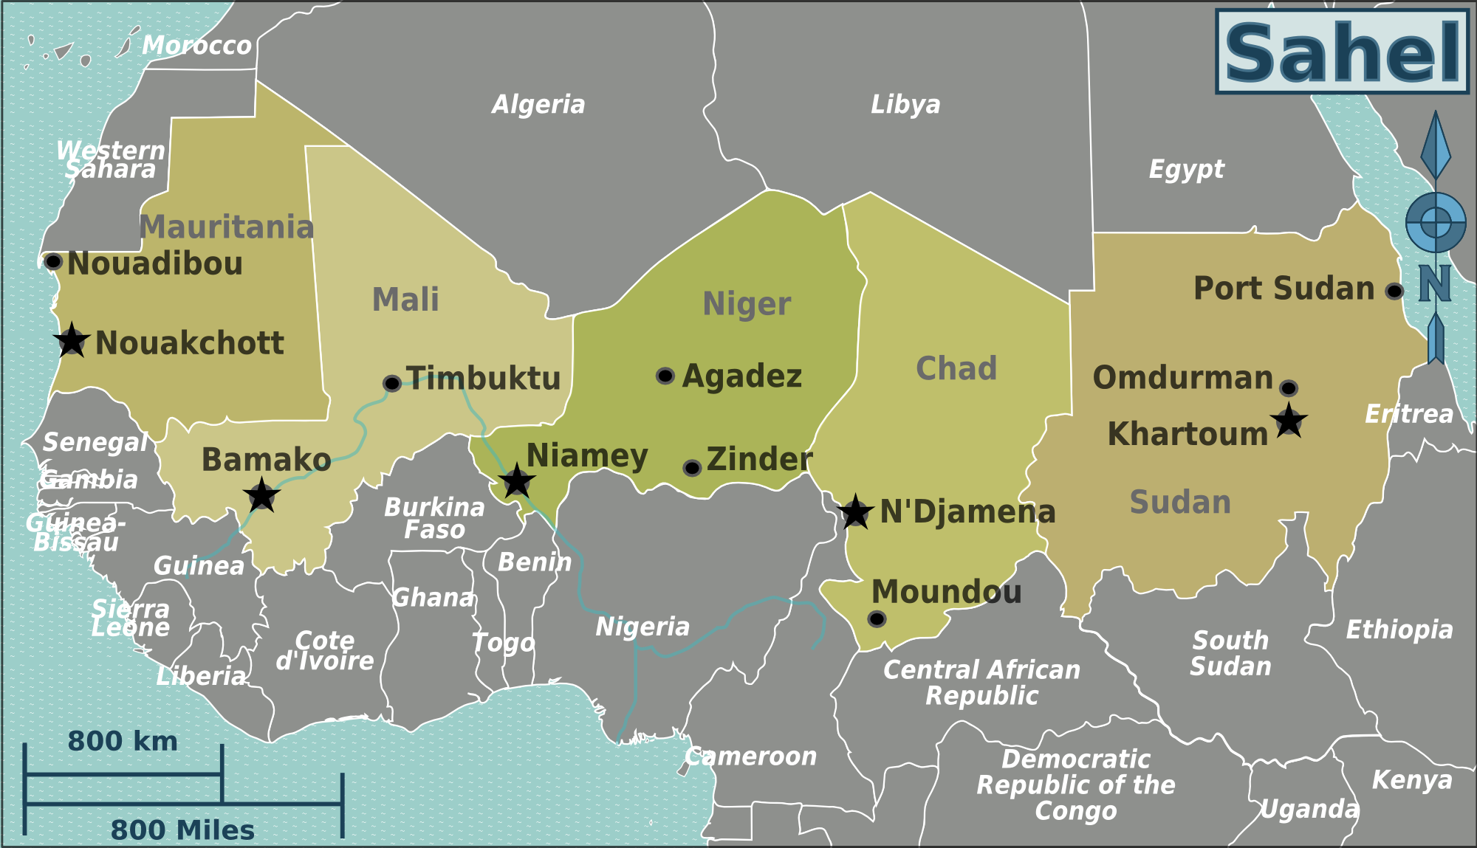
Sahelzone
Waffenkonflikte
Extreme Armut
Unterentwicklung
Extreme Auswirkungen des Kilmawandels
Militaerputschen
Q7

Slide 13
Konsequenzen fuer ECOWAS
Plant einzugreifen
Ordnung wiederherstellen
Q8

Slide 14

Frage an euch!
Wie sollten Länder wie Deutschland oder Frankreich auf diese Situation reagieren, die zuvor mit Niger kooperiert haben?

Slide 15
Meine Meinung
Die westlichen Staaten sollten sich am besten aus der Situation heraushalten, da dies eventuell im Niger zu größeren Problemen führt oder sogar die noch stationierten Truppen in dem Land in eine noch gefährlichere Lage bringt als zuvor schon.

Slide 16

Quellen
Q1 $→$ Wikipedia [22.09.2023]
Q2 $→$ BMZ [05.05.2023]
Q3 $→$ Tagesschau [27.07.2023]
Q4 $→$ Tagesschau [07.08.2023]
Q5 $→$ Tagesschau [27.07.2023]
Q6 $→$ Tagesschau [05.09.2023]
Q7 $→$ UNO [21.04.2023]
Q8 $→$ Tagesschau [19.08.2023]

